Slide 1
Recherche d’un métier!
Activité DOMAINES PROFESSIONNELS

Slide 2
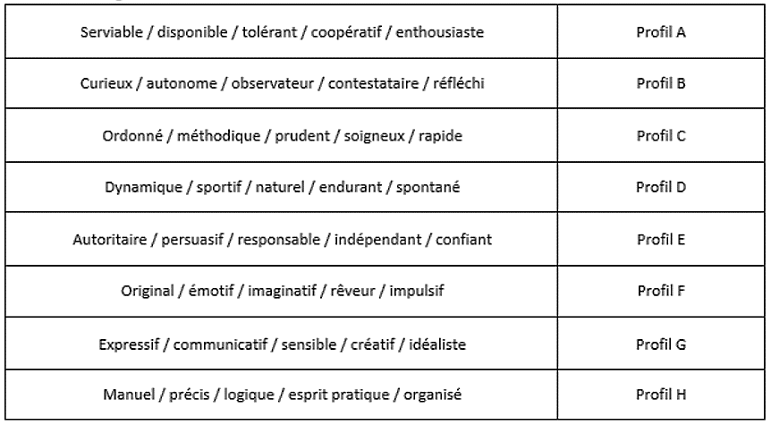

Slide 3
Domaine social – centres d’intérêts
Ecouter quelqu’un parler de ses problèmes
Aider/Soutenir
Rassurer, encourager
Soigner
Secourir
Apprendre à quelqu’un
Servir
Conseiller, informer

Slide 4
Domaine artistique – centres d’intérêts
Créer
Photographier
Décorer, embellir
Peindre, dessiner
Sculpter
Jouer d’un instrument
Chanter
Visiter un musée

Slide 5
Domaine commercial – centres d’intérêts
Vendre
Acheter
Convaincre, influencer
Marchander
Lire des revues économiques
Gérer, contrôler
Diriger
Participer à un débat

Slide 6
Domaine scientifique – centres d’intérêts
Regarder une émission sur les découvertes scientifiques
Rechercher, découvrir
Calculer
Inventer
Démontrer
Résoudre une équation
Observer
Cultiver des fruits et légumes

Slide 7
Domaine littéraire – centres d’intérêts
Raconter
Parler une langue étrangère, traduire
Faire un exposé oral
Faire du théâtre
Rédiger, écrire
Commenter un texte
Faire de la poésie
Lire

Slide 8
Domaine du plein air – centres d’intérêts
Faire du sport
Travailler dehors
S’occuper d’animaux
S’occuper de plantes
Partir en mer, pêcher
Bouger, se dépenser
Cultiver des fruits et légumes
Faire une randonnée

Slide 9
Domaine de la bureautique – centres d’intérêts
Classer, trier
Organiser, programmer
Collectionner
Présenter avec soin
Répondre au téléphone
Vérifier
Ranger
Utiliser un ordinateur

Slide 10
Domaine pratique et technique – centres d’intérêts
Réparer
Démonter
Utiliser des outils et des machines
Perfectionner un appareil
Travailler un matériau
Fabriquer, construire
Faire de la programmation informatique
Travailler avec ses mains

Slide 11
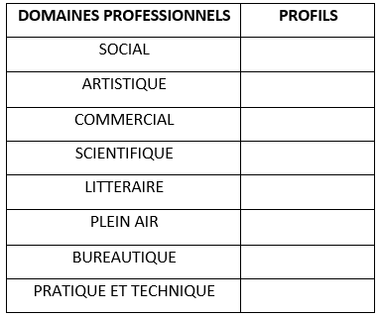

Slide 12
